Slide 1

Chủ đề 08: Thuật toán Dijkstra
tìm đường đi ngắn nhất
XỬ LÝ DỮ LIỆU LỚN
CT482
Thành Viên: MSSV:
1. Dương Trúc Mai B2004790
2. Huỳnh Thanh Ngân B2004735
3. Nguyễn Phúc Hưng B1909923
CÁN BỘ HƯỚNG DẪN:
TS.GVC. PHAN THƯỢNG CANG

Slide 2
NỘI DUNG
Mô tả Thuật toán Dijkstra
Ứng dụng của Thuật toán Dijkstra
Bài toán: Thuật toán Dijkstra tìm đường đi ngắn nhất
Demo

Slide 3
MÔ TẢ THUẬT TOÁN DIJKSTRA
Thuật toán Dijkstra là một trong những thuật toán cổ điển để giải quyết bài toán tìm đường đi ngắn nhất từ một đỉnh đến các đỉnh còn lại của đồ thị có cạnh mang trọng số không âm.
8
1
5
2
6
9
4
3
10
7

Slide 4
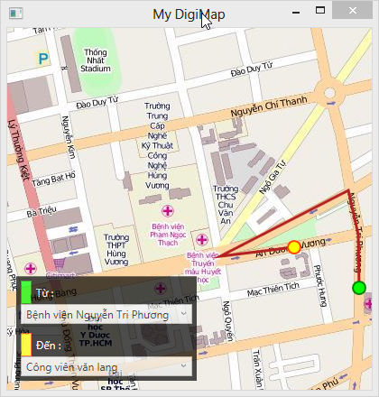
ỨNG DỤNG CỦA
THUẬT TOÁN DIJKSTRA
Một số ứng dụng của thuật toán Dijkstra trong thực tế:
Tìm đường đi ngắn nhất trên bản đồ.
Ứng dụng trong mạng xã hội.
Ứng dụng trong hệ thống thông tin di động
Ứng dụng trong hàng không

Slide 5
THUẬT TOÁN DIJKSTRA
TÌM ĐƯỜNG ĐI NGẮN NHẤT
Data:
Key: node n
Value: d (distance), adj list (ds đỉnh kề của n)
Khởi tạo: tất cả các nút trừ n, d = ∞
Mapper: với mọi m thuộc adj list, emit (m, d+1)
Sort/Shuffle: nhóm các d trong adj list lại
Reducer: chọn đường đi ngắn nhất cho từng node trong adj list

Slide 6
THUẬT TOÁN DIJKSTRA
TÌM ĐƯỜNG ĐI NGẮN NHẤT
MAP (nodeId n, Node N)
d ← N.distance
emit (nodeId n, N)
for all nodeid m ∈ N.adjacencylist do
emit (nodeId m, d+1)
REDUCE (nodeId m, [d1, d2,...])
dmin ← ∞
M ← Ø
for all d ∈ counts [d1, d2,...] do
if IsNode(d) then
M ← d
else if d < dmin then
dmin ← d
M.distance← d min
emit (nodeId m, Node M)

Slide 7
THUẬT TOÁN DIJKSTRA
TÌM ĐƯỜNG ĐI NGẮN NHẤT
VÍ DỤ
input
1 0 2:
2 125 3:4:5:
3 125 2:5:6:7:10:
4 125 2:10:
5 125 2:3:6:8:
6 125 3:5:9:
7 125 3:9:
8 125 5:9:
9 125 6:7:8:
10 125 3:4:
MAP
key, value
1 0
2 1
3 2
3 3
3 4
………………..
………………..
10 3
10 4
10 5
…………………
…………………
REDUCE
key, value
1 0
2 1
3 2
4 2
5 2
6 3
7 3
8 3
9 3
10 3
output
1 0 2:
2 1 3:4:5:
3 2 2:5:6:7:10:
4 2 2:10:
5 2 2:3:6:8:
6 3 3:5:9:
7 3 3:9:
8 3 5:9:
9 4 6:7:8:
10 3 3:4:

Slide 8
DEMO

Slide 9
THANKS FOR LISTENING!!

